Slide 1




ỦY BAN NHÂN DÂN QUẬN LONG BIÊN
TRƯỜNG TIỂU HỌC ĐÔ THỊ VIỆT HƯNG
BÀI GIẢNG ĐIỆN TỬ
KHỐI 3
MÔN: TOÁN

Slide 2

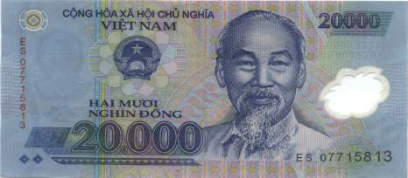
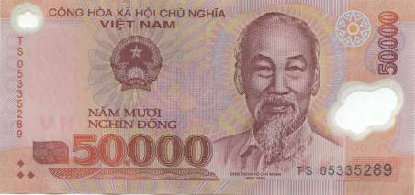
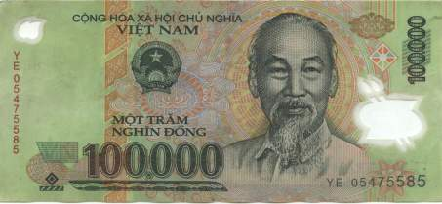
TOÁN
TIỀN VIỆT NAM

Slide 3

Quan sát mặt trước và mặt sau nêu các điểm giống nhau và khác nhau giữa các tờ giấy bạc.

Slide 4
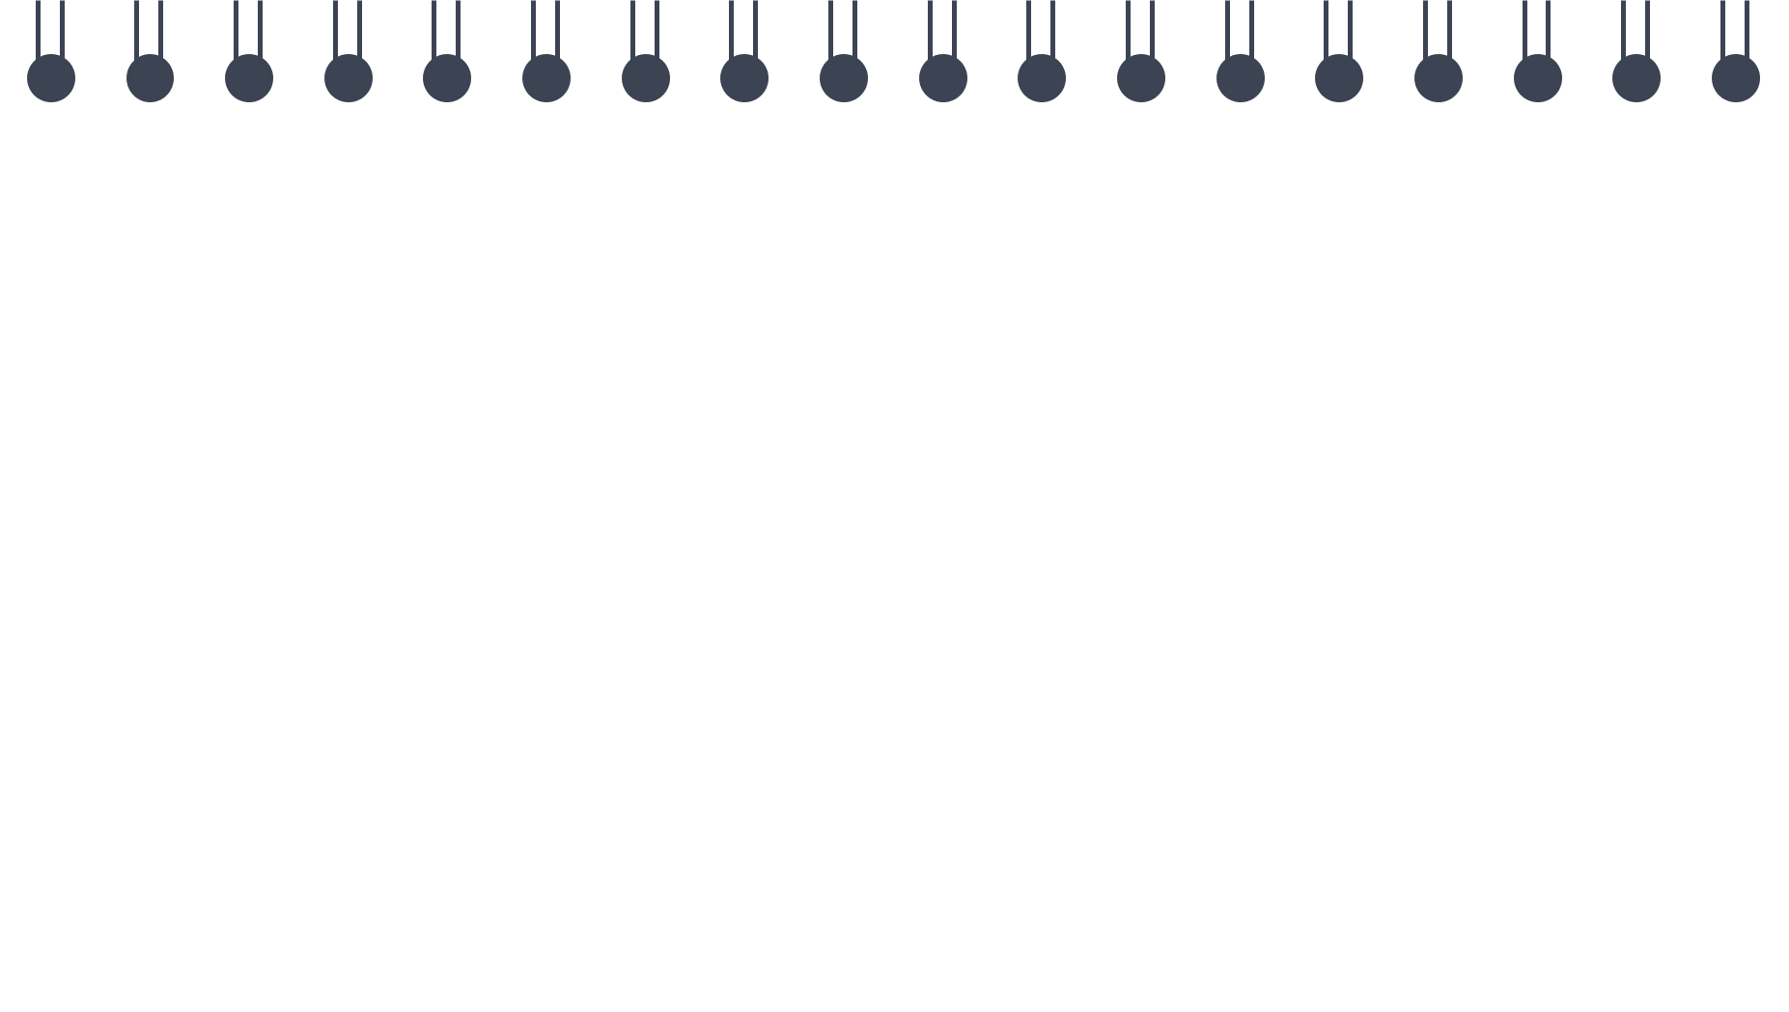
Quan sát mặt trước và mặt sau nêu các điểm giống nhau và khác nhau giữa 3 tờ giấy bạc về :
Chất liệu
Màu sắc
Kích thước
Mệnh giá
Hình ảnh trang trí

Slide 5
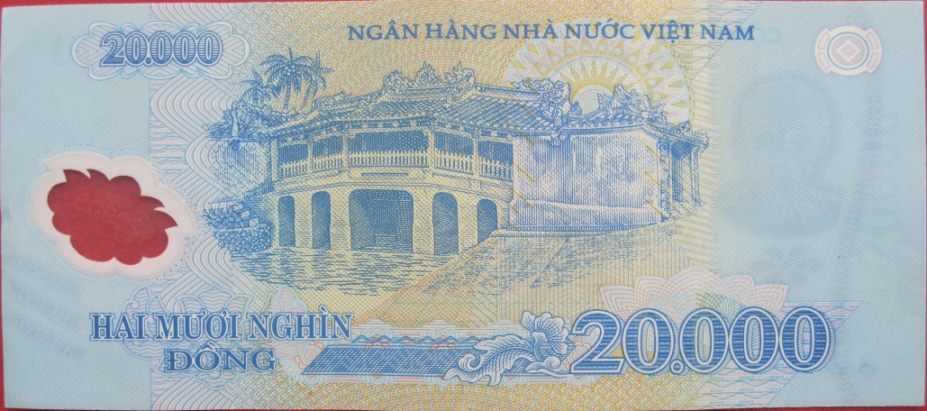
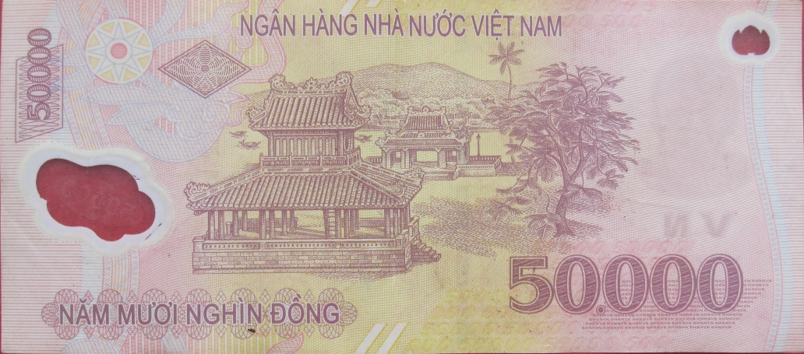
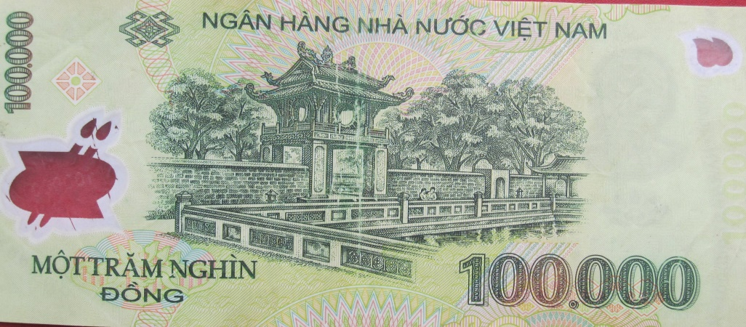
Ảnh
chân dung Bác Hồ

Slide 6
Quốc hiệu

Slide 7
Quốc huy

Slide 8
Nơi phát hành

Slide 9
Mệnh giá

Slide 10
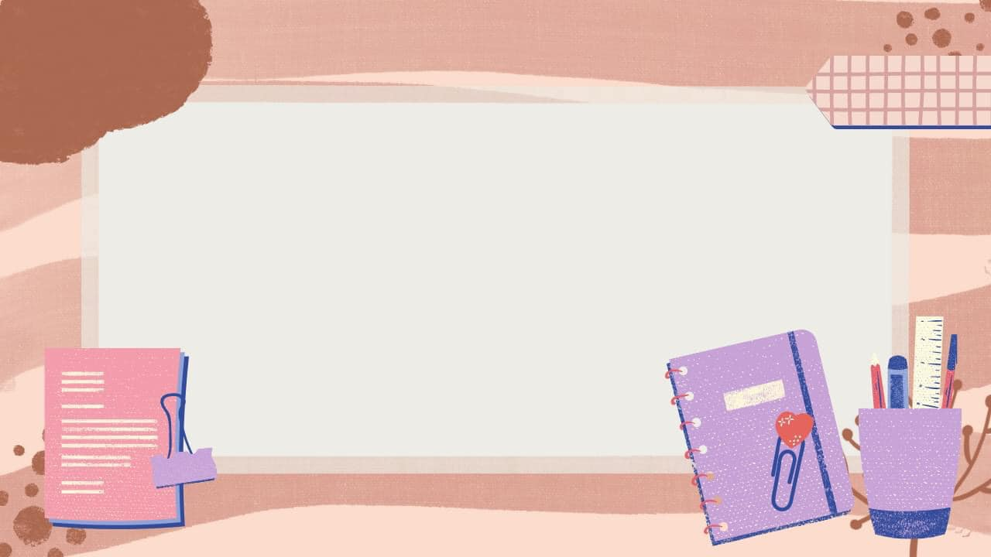
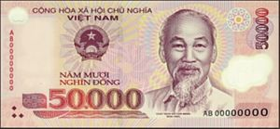
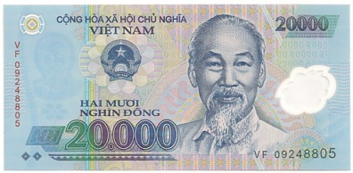
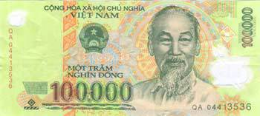
Kích thước

Slide 11
Màu sắc

Slide 12

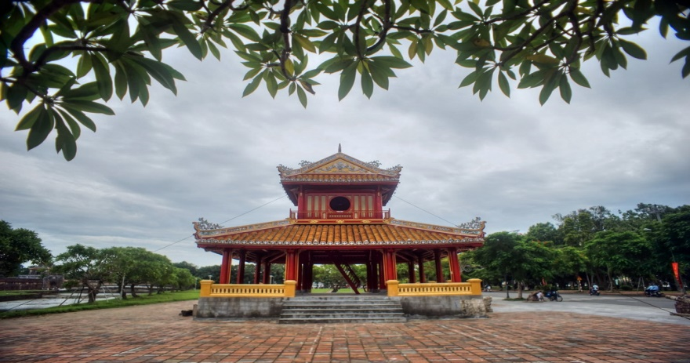
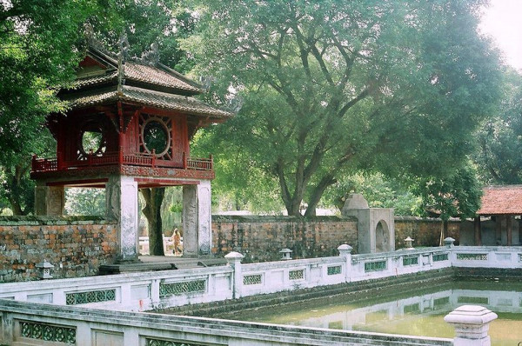
Chùa Cầu – Hội An
Phu Văn Lâu
Văn miếu Quốc tử Giám

Slide 13

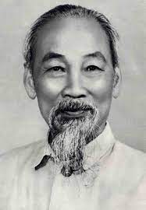

TIỀN VIỆT NAM
Chân dung Bác Hồ
Quốc huy
Giống nhau
Quốc hiệu
CỘNG HÒA XÃ HỘI CHỦ NGHĨA VIỆT NAM
Nơi phát hành
NGÂN HÀNG NHÀ NƯỚC
VIỆT NAM
Chất liệu
polymer

Slide 14

TIỀN VIỆT NAM
Mệnh giá
Kích thước
Khác nhau
20 000: Màu xanh nước biển
50 000: màu hồng
100 000: Màu xanh lá cây
Màu sắc
Hình ảnh

Slide 15
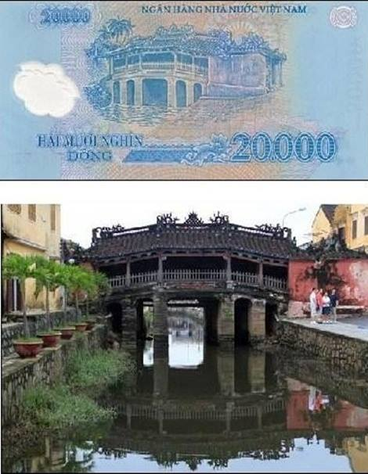
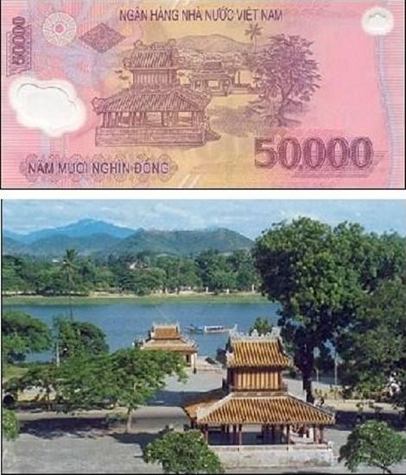
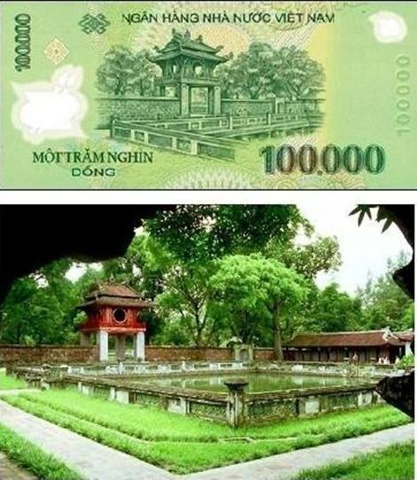
* Khác nhau:
Nghênh Lương Đình Phu Văn Lâu - Huế
màu hồng
Văn miếu
Quốc Tử Giám Hà Nội
màu xanh lá cây
Chùa Cầu – Hội An
màu xanh nước biển.

Slide 16
TOÁN TIỀN VIỆT NAM
Kết luận :
1/ Các tờ giấy bạc trên có trị giá là hai mươi nghìn đồng , năm mươi nghìn đồng , một trăm nghìn đồng .
2/ Tờ hai mươi nghìn đồng có màu xanh nước biển.
Tờ năm mươi nghìn đồng có màu hồng .
Tờ một trăm nghìn đồng có màu xanh lá cây .

Slide 17

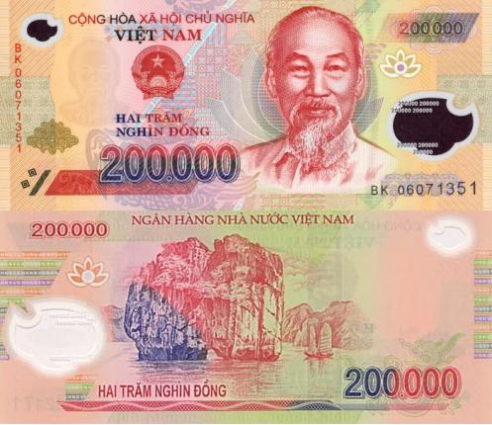
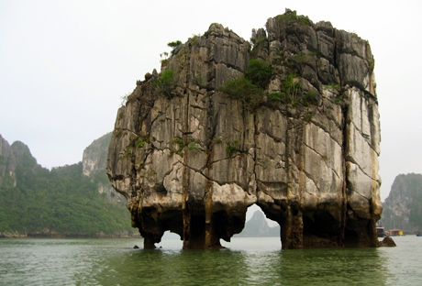
Trên tờ 200.000 đồng là hòn Đỉnh Hương thuộc Vịnh Hạ Long (Quảng Ninh).

Slide 18

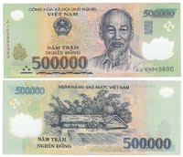
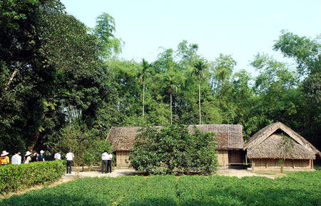
Tờ 500.000 đồng có hình ảnh ngôi nhà tranh 5 gian ở quê Bác Hồ tại Làng Sen, Nam Đàn, Nghệ An.

Slide 19

Tiền Việt Nam
Giống
nhau
Khác nhau
Chân
Dung Bác Hồ
Quốc
huy, quốc
hiệu
Nơi
phát
hành
Chất
liệu
Kích
thước
Mệnh
giá
Màu
sắc
Hình
ảnh
Trang
trí

Slide 20

Bài 1: Mỗi ví đựng bao nhiêu tiền?
a)
10 000 đồng
10 000 đồng
b)
10 000 đồng
20 000 đồng
20 000 đồng
50 000 đồng
20 000 đồng
c)
20 000 đồng
50 000 đồng
d)
10 000 đồng
2 000 đồng
10 000 đồng
10 000 đồng
500 đồng
2 000 đồng
e)
50 000 đồng
500 đồng
200 đồng

Slide 21
Bài 1: Mỗi bao lì xì đựng bao nhiêu tiền?
a)
b)
10 000 đồng
20 000 đồng
10 000 đồng
20 000 đồng
50 000 đồng 10 000 đồng
20 000 đồng
20 000 + 20 000 + 10 000 = 50 000 (đồng)
50 000 + 20 000 + 10 000 +10 000 = 90 000 (đồng)
c)
20 000 đồng
50 000 đồng
d)
10 000 đồng
2 000 đồng
10 000 đồng
10 000 đồng
2 000 đồng
500 đồng
50 000 + 20 000 + 10 000 + 10 000 = 90 000 (đồng)
10 000 + 2000 + 2000 +500 = 14 500 (đồng)
e)
50 000 đồng
500 đồng
50 000 + 500 + 200 = 50 700 (đồng)
200 đồng

Slide 22

Mẹ mua cho Lan một chiếc cặp sách giá 15000 đồng và một bộ quần áo mùa hè giá 25000 đồng. Mẹ đưa cô bán hàng 50 000 đồng. Hỏi cô bán hàng phải trả lại mẹ bao nhiêu tiền ?
Bài giải
Số tiền mẹ mua chiếc cặp và một bộ quần áo là :
15 000 + 25 000 = 40 000 (đồng)
Cô bán hàng phải trả lại mẹ số tiền là :
50 000 – 40 000 = 10 000 (đồng)
Đáp số: 10 000 đồng.
Bài 2:

Slide 23

Bài 3: Mỗi cuốn vở giá 1200 đồng. Viết số tiền thích hợp vào ô trống trong bảng:
Số tiền | 1 cuốn | 2 cuốn | 3 cuốn | 4 cuốn
Thành tiền | 1 200 đồng
2 400 đồng
3 600 đồng
4 800 đồng
Bài 4: Viết số thích hợp vào ô trống (theo mẫu):
Tổng số tiền | Số các tờ giấy bạc
 | 10 000 đồng | 20 000 đồng | 50 000 đồng
80 000 đồng | 1 | 1 | 1
90 000 đồng
100 000 đồng
2
1
1
1
2
1
3
1
1

Slide 24


Qua bài học hôm nay giúp em biết được gì?
Nhận biết 3 tờ giấy bạc : 20 000đồng;
50 000đồng; 100 000đồng. Biết tính tiền, đổi tiền và biết vận dụng cách trao đổi tiền trong việc mua bán .

Slide 25





CHÀO CÁC EM !

